Slide 1

Il Manifesto Interreligioso dei diritti nei percorsi di fine vita
Docente: Maria Angela Falà
ASL Rieti
Medicina Necroscopica:
aspetti etici, bioetici, deontologici e pratici
Rieti, 20 giugno 2022

Slide 2
“Il dialogo nasce da un atteggiamento di rispetto verso un’altra persona, dalla convinzione che l’altro abbia qualcosa di buono da dire; presuppone fare spazio, nel nostro cuore, al suo punto di vista, alla sua opinione e alle sue proposte.
Dialogare significa un’accoglienza cordiale e non una condanna preventiva.
Per dialogare bisogna sapere abbassare le difese, aprire le porte di casa e offrire calore umano.”
Papa Francesco
Il cielo e la terra: Il pensiero di Papa Francesco sulla famiglia, la fede e la missione della Chiesa nel XXI secolo

Slide 3

Dati immigrati in Italia
Fonte Dossier Statistico Immigrazione 2020
Residenti di cittadinanza straniera 5.306.548
% su totale residenti 8,5
Soggiornanti non Ue 3.373.876
di cui lungo soggiorno (%) 59,4
Prime 10 collettività di residenti str. (%)
Romania 22,7
Albania 8,2
Marocco 8,1
Cina 5,8
Ucraina 4,5
Filippine 3,1
India 3,1
Bangladesh 2,8
Egitto 2,6
Pakistan 2,4
Minori su totale residenti stranieri (%) 20,2
Ultra 65enni su totale residenti stran. (%) 5,5

Slide 4
Appartenenza religiosa immigrati in Italia
Fonte Dossier Statistico Immigrazione 2021
Appartenenza religiosa | Numero | Percentuale sui migranti
Ortodossi | 1.533.592 | 28,9%
Cattolici | 939.259 | 17,7%
Protestanti | 233.488 | 4,4%
Altri cristiani | 47.758 | 0,9%
Musulmani | 1.756.467 | 33,2%
Ebrei | 5.307 | 0,1%
Induisti | 164.502 | 3,1%
Buddhisti | 122.051 | 2,3%
Altre religioni orientali | 84.904 | 1,6%
Atei e agnostici | 254.714 | 4,8%
Religioni tradizionali | 68.988 | 1,3%
Altri | 95.518 | 1,7%
Totale | 5.306.548 | 100,0%

Slide 5
La percezione degli italiani
Solo il 28,9% dei cittadini sa che l’incidenza di stranieri sulla popolazione è all’8,5%;
Più della metà del campione, al contrario, sovrastima la presenza di immigrati nel nostro Paese: per il 35% si tratterebbe del 16%, per ben il 25,4% addirittura del 24% (un residente su quattro in Italia sarebbe non italiano).
Meno di un terzo (31,2%) valuta correttamente la presenza di immigrati di religione islamica in Italia che è del 3%, in tutti gli altri casi (68,7%) viene sovrastimata.
Fonte Eurispes

Slide 6
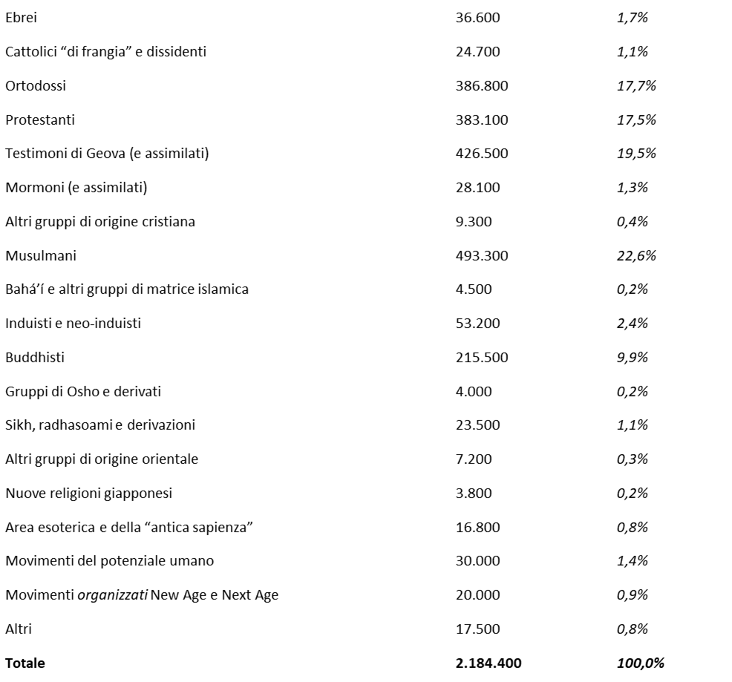
I cittadini italiani appartenenti a minoranze religiose

Slide 7
Quadro legislativo
Art.7: “ Lo Stato e la Chiesa cattolica sono, ciascuno nel proprio ordine, indipendenti e sovrani. I loro rapporti sono regolati dai Patti Lateranensi. Le modificazioni dei Patti, accettate dalle due parti, non richiedono procedimento di revisione costituzionale.”
Art. 8: “Tutte le confessioni religiose sono egualmente libere davanti alla legge. Le confessioni religiose diverse dalla cattolica hanno diritto di organizzarsi secondo i propri statuti, in quanto non contrastino con l'ordinamento giuridico italiano. I loro rapporti con lo Stato sono regolati per legge sulla base di intese con le relative rappresentanze.
Art. 19: “Tutti hanno diritto di professare liberamente la propria fede religiosa in qualsiasi forma, individuale o associata, di farne propaganda e di esercitarne in privato o in pubblico il culto, purché non si tratti di riti contrari al buon costume.”

Slide 8
Le Intese
Chiesa evangelica valdese, legge 11 agosto 1984 n° 449;
Unione italiana delle Chiese cristiane avventiste, legge 22 novembre 1988 n° 516;
Assemblee di Dio in Italia (pentecostali), legge 22 novembre 1988 n° 517;
Unione delle comunità ebraiche italiane, legge 8 marzo 1989 n° 101;
Chiesa evangelica luterana in Italia, 20 aprile 1993;
Unione cristiana evangelica battista d'Italia, 29 marzo 1993;
Arcidiocesi d'Italia ed esarcato per l'Europa meridionale (ortodossi), legge 30 luglio 2012 n° 126;
Chiesa di Gesù Cristo dei santi degli ultimi giorni, legge 30 luglio 2012 n°127;
Chiesa apostolica in Italia, legge 30 luglio 2012 n° 128;
Unione buddhista italiana, legge 31 dicembre 2012 n° 245;
Unione induista italiana, legge 31 dicembre 2012 n° 246;
Istituto buddista italiano Soka Gakkai (IBISG), legge 28 giugno 2016 n°130.

Slide 9
Non esistono diversi «valori» di vite umane, avendo tutte un valore incommensurabile, presentando pari dignità, importanza e sacralità in virtù del principio di uguaglianza.
La religione e la spiritualità costituiscono aspetti intrinseci degli esseri umani e si esprimono attraverso un insieme di culti, valori, tradizioni e pratiche che si articolano dinamicamente nei diversi piani dell’esistenza umana e che assumono rilievo assoluto nei percorsi di fine vita.
- Il Manifesto Interreligioso dei Diritti nei Percorsi di Fine Vita vuole affermare i diritti della persona, a qualunque etnia, credo e fede religiosa appartenga, che si trova nella fase di fine vita. Tali diritti devono essere riconosciuti e applicati nelle strutture sanitarie, a domicilio o negli Hospice, in qualsiasi Paese si trovi il malato e dovrebbero essere riconosciuti e applicati a livello universale.

Slide 10
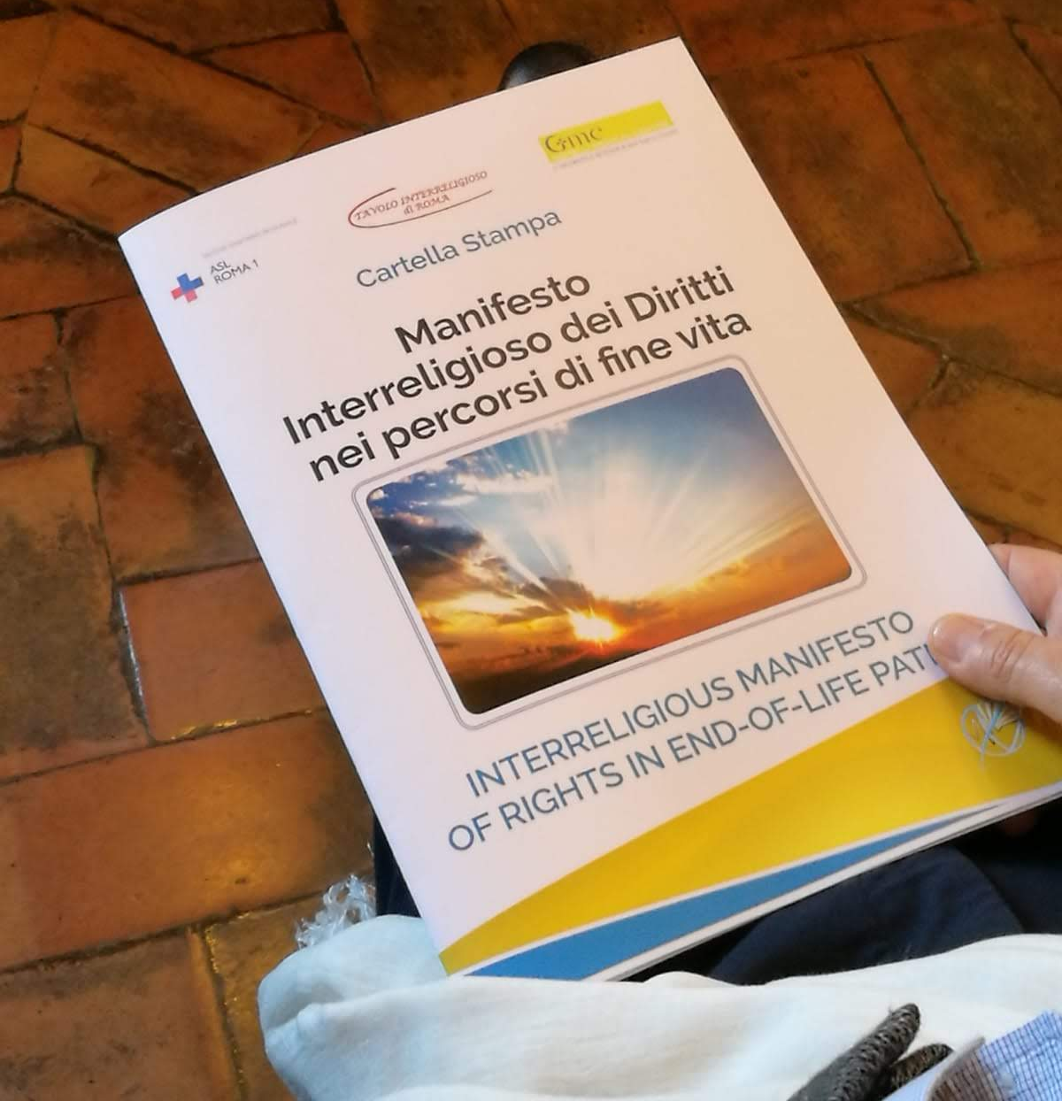
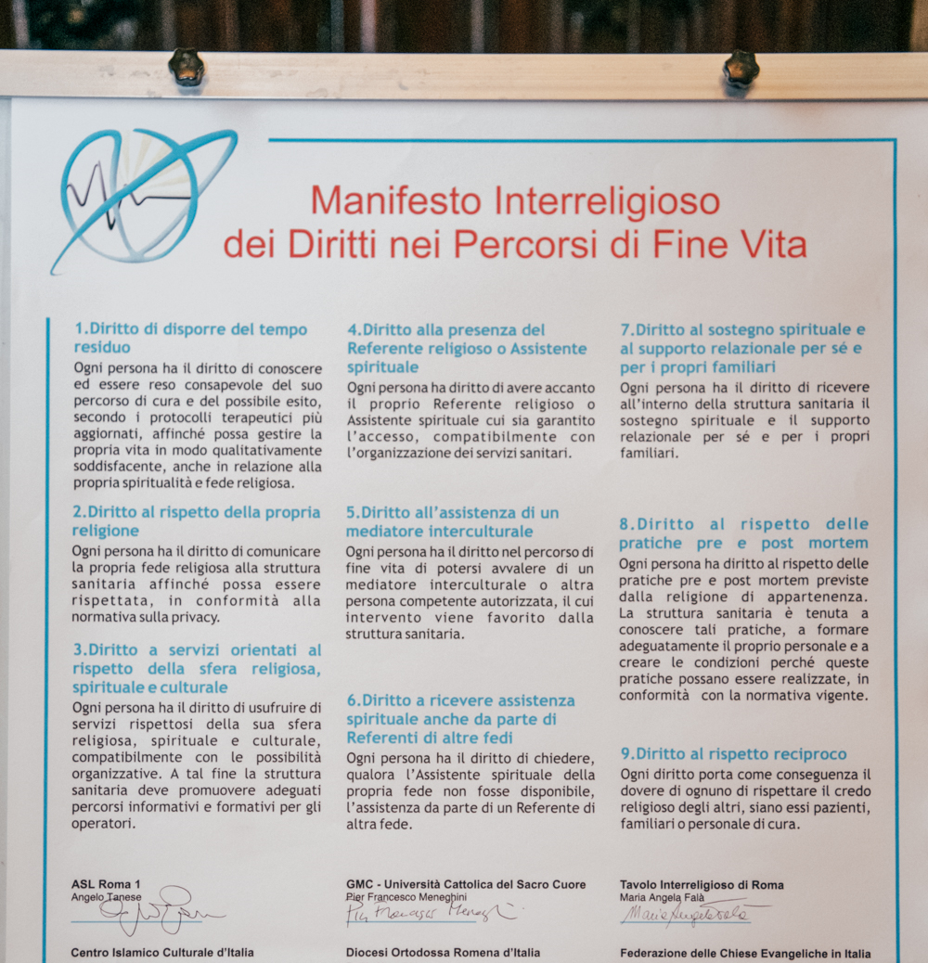

Slide 11
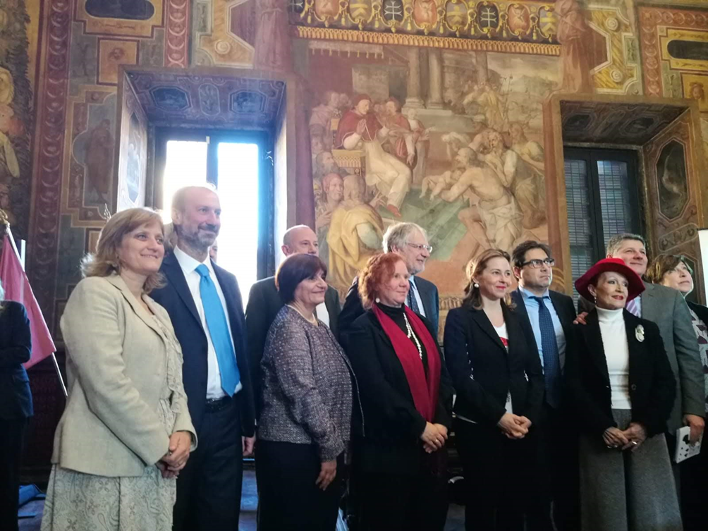

Slide 12
1
Diritto di disporre del tempo residuo
Ogni persona ha il diritto di conoscere ed essere resa consapevole del suo percorso di cura e del possibile esito, secondo i protocolli terapeutici più aggiornati, affinché possa gestire la propria vita in modo qualitativamente soddisfacente, anche in relazione
alla propria spiritualità e fede religiosa.

Slide 13
2
Diritto al rispetto della propria religione
Ogni persona ha il diritto di comunicare la propria fede religiosa alla struttura sanitaria affinché
possa essere rispettata,
in conformità alla normativa sulla privacy.

Slide 14
3
Diritto a servizi orientati al rispetto
della sfera religiosa, spirituale e culturale
Ogni persona ha il diritto di usufruire di servizi rispettosi della sua sfera religiosa, spirituale e culturale, compatibilmente con le possibilità organizzative.
A tal fine la struttura sanitaria deve promuovere adeguati percorsi informativi e formativi per gli operatori.

Slide 15
4
Diritto alla presenza
del Referente religioso o Assistente spirituale
Ogni persona ha diritto di avere accanto il proprio Referente religioso o Assistente spirituale cui sia garantito l’accesso, compatibilmente con l’organizzazione dei servizi sanitari.

Slide 16
5
Diritto all’assistenza di un mediatore interculturale
Ogni persona ha il diritto nel percorso di fine vita di potersi avvalere di un mediatore interculturale o altra persona competente autorizzata, il cui intervento viene favorito dalla struttura sanitaria.

Slide 17
6
Diritto a ricevere assistenza spirituale anche da parte di Referenti di altre fedi
Ogni persona ha il diritto di chiedere, qualora l’Assistente spirituale della propria fede non fosse disponibile,
l’assistenza da parte di un Referente di altra fede.

Slide 18
7
Diritto al sostegno spirituale e al supporto relazionale per sé e per i propri familiari
Ogni persona ha il diritto di ricevere all’interno della struttura sanitaria il sostegno spirituale e il supporto relazionale per sé e per i propri familiari.

Slide 19
8
Diritto al rispetto delle pratiche pre e post-morte
Ogni persona ha diritto al rispetto delle pratiche pre
e post mortem previste dalla religione di appartenenza.
La struttura sanitaria è tenuta a conoscere tali pratiche,
a formare adeguatamente il proprio personale e a
creare le condizioni perché queste pratiche possano essere realizzate, in conformità con la normativa vigente.

Slide 20
9
Diritto al rispetto reciproco
Ogni diritto porta come conseguenza il dovere di ogni persona a rispettare il credo religioso di ciascuno,
siano essi pazienti, loro familiari o personale di cura.

Slide 21

Il gruppo di lavoro che ha contribuito alla realizzazione del manifesto
è formato da:
ASL Roma 1
Gemelli Medical Center/Hospice Villa Speranza
Tavolo Interreligioso di Roma

Slide 22
Hanno condiviso il Manifesto :
Centro Culturale Islamico d’Italia
Diocesi ortodossa Romena in Italia
Federazione Chiese Evangeliche Italiane
Istituto Buddista Italiano Soka Gakkai
Unione Buddhista Italiana
Unione Chiese Cristiane Avventiste del Settimo Giorno
Unione Comunità Ebraiche Italiane
Unione Induista Italiana
Vicariato di Roma
AVO (Associazione Volontari Ospedalieri),
Centri di Servizio per il Volontariato del Lazio-CSV Lazio ,
Cittadinanzattiva -Tribunale per i Diritti del Malato-Lazio
Un operatore Socio sanitario

Slide 23
Hanno sottoscritto il Manifesto:
FNOPI Federazione Nazionale Operatori Professioni Sanitarie
FIASO
FEDERSANITA’ ANCI
ASL ROMA 4
ASL ROMA 5
ASL ROMA 6

Slide 24
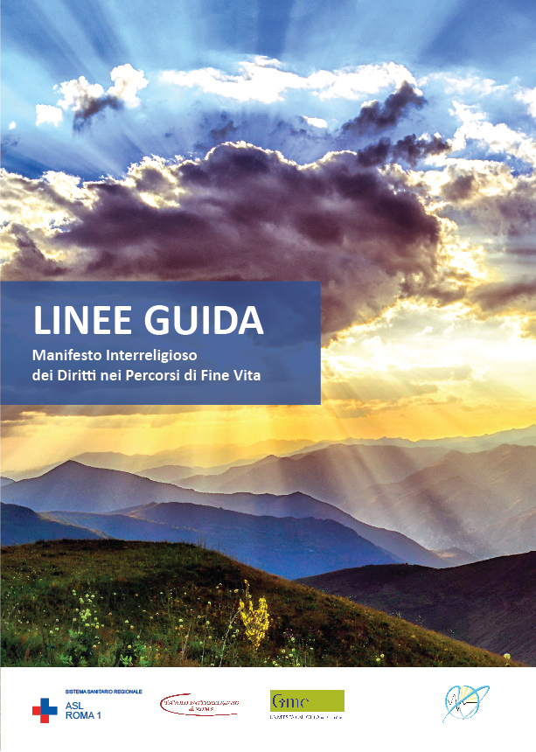
www.tavolointerreligioso.org

Slide 25
Non ci spaventi la differenza di religioni ma l’assenza di fratellanza.
Papa Francesco

Slide 26
Al cuore di ogni dialogo c’è innanzitutto il riconoscimento e il rispetto dell’altro
Papa Francesco

